Slide 2
ENERGIE EN DUURZAAMHEID Module 1

Slide 3
Energie, algemeen concept
Energie is het vermogen van materie om arbeid te verrichten vanwege de samenstelling (interne energie), de positie (potentiële energie), de temperatuur (thermische energie) of de beweging (kinetische of mechanische energie), etc

Slide 4
Basiskenmerken van energie
Het transformeert
Het wordt bewaard
Het wordt overgedragen / vervoerd
Het degradeert
Energie wordt noch gecreëerd noch vernietigd, het wordt alleen omgezet in een ander soort energie.

Slide 5
Soorten energie.

Slide 6
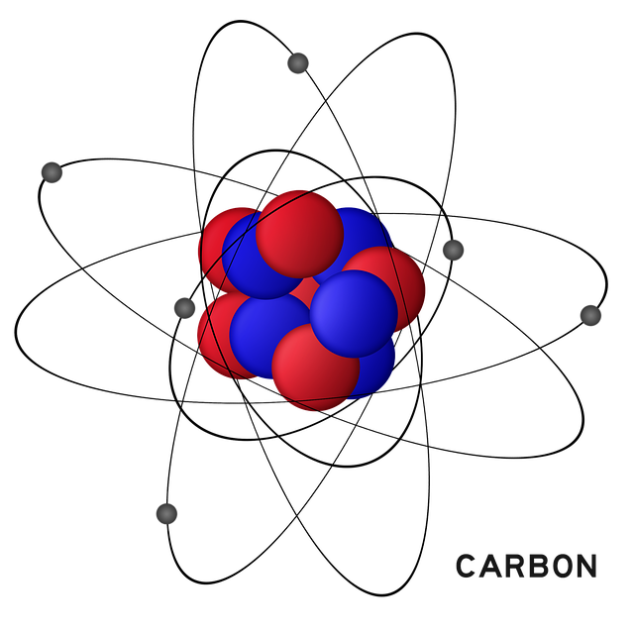
Elektrische energie

Slide 7
Elektriciteitsproductie
Stroomopwekking
Krachtoverbrenging
Energiedistributie
Commercialisering van energie

Slide 8
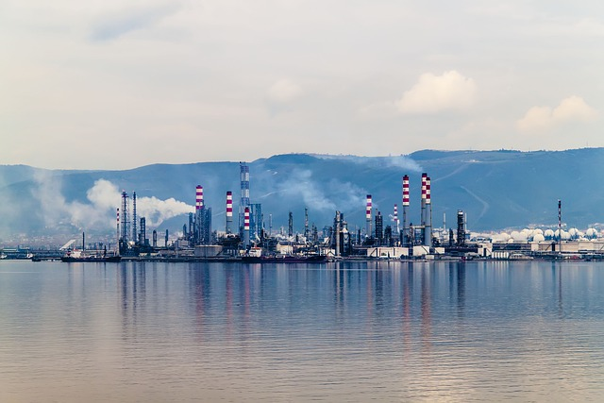
Energiebronnen

Slide 9
Energiebronnen:
Hernieuwbaar

Slide 10
Energiebronnen:
Hernieuwbaar

Slide 11
Energiebronnen:
Niet-hernieuwbare energie

Slide 12
Kernenergie

Slide 13
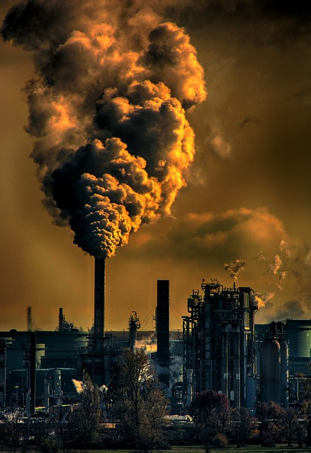
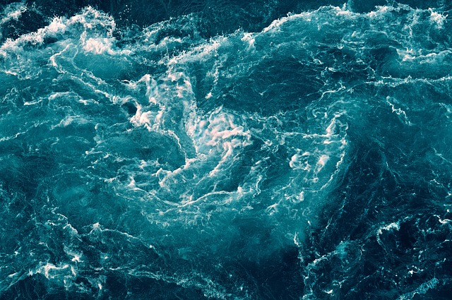
Milieu-impact van energie

Slide 14
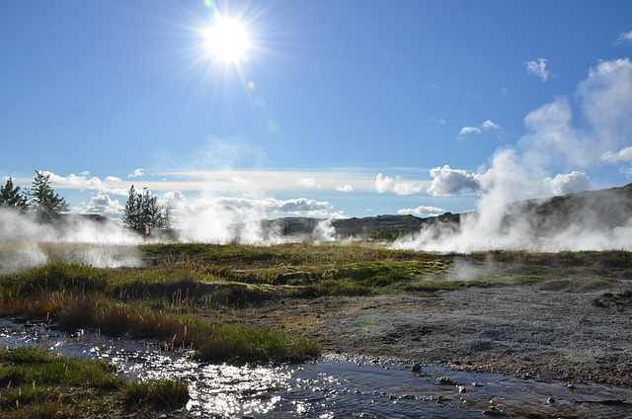
Schone energie

Slide 15
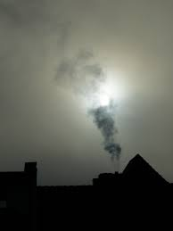
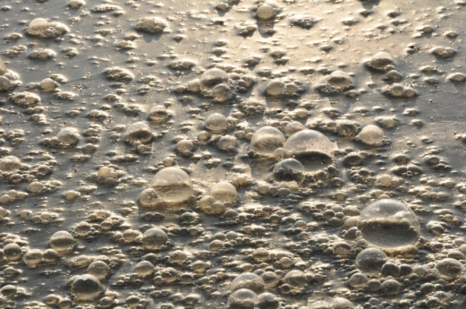
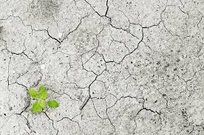
Effecten op het milieu

Slide 16
Blijf leren met
Didactische eenheid op niveau 2:
"Energie in de kapsalon I".

